Slide 1
procesi

Slide 2
Šta je proces?
Program koji se izvršava
Potrebni su mu CPU, memorija, datoteke i U/I uređaji, koji mu se dodeljuju u momentu kada se proces kreira ili kada se izvršava
Tradicionalno, procesi su sadržali jednu nit izvršavanja, danas obično nije tako, ali o nitima ćemo pričati celo naredno predavanje

Slide 3
Uloga OS u vezi sa procesima
OS je odgovoran za nekoliko važnih aspekata u vezi sa procesima:
  Stvaranje i brisanje kako korisničkih tako i sistemskih procesa
  Raspoređivanje (scheduling) procesa
  Obezbeđivanje mehanizama za sinhronizaciju, komunikaciju i razrešavanje mrtve petlje za procese

Slide 4
Nekad I sad
Prvobitni računari samo jedan program, potpuna kontrola nad sistemom i resursima
Danas, omogućeno učitavanje više programa u memoriju i istovremeno izvršavanje
Ovo zahteva unapređenu kontrolu i omogućavanje protoka informacija između programa – kao rezultat nastaje proces kao elementarna jedinica rada u savremenom multitasking sistemu

Slide 5
Kakvi procesi postoje
Glavna briga OS-a je izvršavanje korisničkih programa, ali takođe on vodi računa i o raznim sistemskim zadacima koji su iz raznih razloga izdvojeni iz kernela
Samim tim, OS se sastoji iz skupa sistemskih i korisničkih procesa
Svi oni se, potencijalno, mogu istovremeno izvršavati a CPU (ili više njih) se dele među njima, čime se OS čini produktivnijim

Slide 6
Terminologija
U različitim OS-ima osnovne aktivnosti se drugačije nazivaju
Mi ćemo uglavnom koristiti termin proces, nekada zadatak jer je veliki deo teorije i terminologije operativnog sistema je razvijen u vreme kada je glavna aktivnost operativnih sistema bila obrada zadataka
Kako god da ga zovemo, postavlja se pitanje da li je to samo program koji se izvršava?

Slide 7
Struktura procesa
Proces je znatno više od samog programskog koda (sekcija teksta –text section)
On uključuje takođe i
  trenutno stanje izvršavanje programa (PC, SP i registri)
  Stek koji sadrži privremene podatke (parametri funkcija, povratne adrese i lok. prom.)
  Sekciju sa podacima (data section) koja sadrži globalne promenljive
  Heap memoriju koja se dinamički dodeljuje tokom izvršavanja procesa

Slide 8

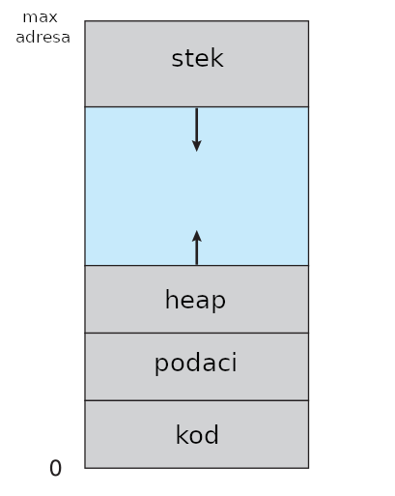
Struktura procesa

Slide 9
Program vs proces
Očigledno da program nije proces, program je pasivan entitet, kao datoteka koja sadrži spisak instrukcija sačuvanih na disku (izvršna datoteka)
Proces je aktivan entitet, jer uključuje i PC i skup pridruženih resursa
Program postaje proces kada se izvršna datoteka učita u memoriju:
  Dvostrukim klikom na ikonicu koja predstavlja izvršnu datoteku
  Unošenjem imena izvršne datoteke u komandnu liniju (prog.exe ili a.out)

Slide 10
Proces u širem kontekstu
Uobičajeno je proces može da pokreće druge procese dok se izvršava, a o ovome ćemo pričati mnogo detaljnije u nastavku
Treba imati na umu da sam proces može biti okruženje u kojem se izvršava drugi kod (Java)
Java program se izvršava u okviru Java virtuelne mašine (JVM) koja je ništa drugo do proces koji interpretira učitani Java kod i korišćenjem dostupnih instrukcija na datoj platformi, preduzima potrebne akcije

Slide 11
Primer
java Student
Komanda java pokreće JVM kao običan proces, koji izvršava Java program Student.class (dobijen kompajliranjem java izvorne datoteke)
Koncept je isti kao kod simulacije, samo što je za pisanje koda, umesto drugog instrukcijskog seta, korišćen Java programski jezik

Slide 12
stanja procesa
Proces tokom izvršavanja menja svoje stanje, koje je definisano samom aktivnošću procesa. Može biti u jednom od sledećih stanja:
  Nov (New) - upravo kreiran
  Izvršavanje (Running) - instrukcije se izvršavaju
  Čekanje (Waiting) - čeka da se dogodi neki događaj (završi U/I ili primi signal)
  Spreman (Ready) - čeka da bude dodeljen procesoru
  Terminiran (Terminated) - prekinut i više se neće izvršavati
1

Slide 13
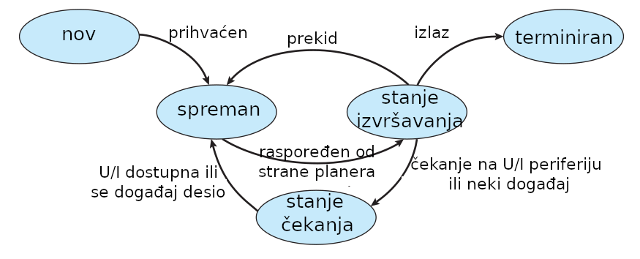
stanja procesa
Proces koji se izvršava može biti terminiran, preći u stanje čekanja na neki događaj ili postati spreman
Nakon čekanja, može jedino postati spreman, a spreman se izvršava kada ga OS odabere za izvršavanje

Slide 14
Kontrolni blok procesa
Proces je u OS-u predstavljen kontrolnim blokom procesa (PCB)
PCB sadrži mnoge informacije uključujući:
  Stanje procesa
  Programski brojač
  Registre CPU-a
  Informacije o raspoređivanju (prioriteti, pokazatelji na redove čekanja, …)
  Informacije u vezi sa upravljanjem memorijom (tabela stranica kod VM)
  Podaci o praćenju rada (pid, rokove, korišćeno CPU i realno vreme)
  Informacije o U/I statusu (lista U/I uređaja dodeljenih procesu, spisak otvorenih datoteka,…)

Slide 15
Raspoređivanje procesa
Kako procesi dospevaju u sistem, postavljaju se u redove procesa
Red spremnih procesa sačinjavaju procesi koji su u glavnoj memoriji, spremni su i čekaju da se odaberu za izvršavanje - obično povezana lista (zaglavlje sadrži pokazivače na prvi i poslednji,a svaki PCB sadrži pokazivač na sledeći)
Osim njega postoje i drugi redovi čekanja
Red uređaja (device queue) predstavljaju svi procesi koji čekaju na neki U/I uređaj - svaki uređaj ima svoj red uređaja

Slide 16
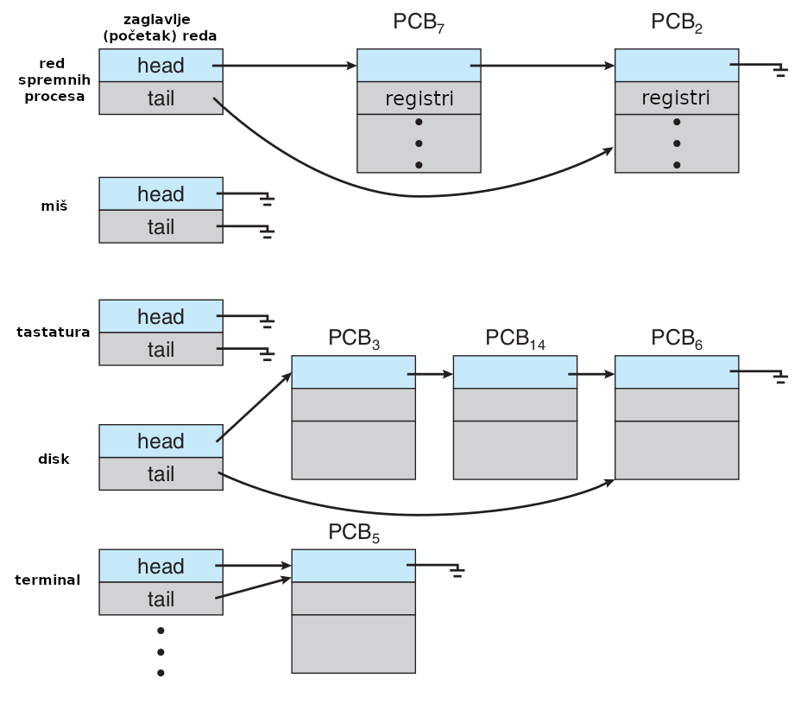
Redovi uređaja

Slide 17
Dijagram čekanja
Uobičajen prikaz raspoređivanja procesa, gde svaki pravougaonik predstavlja red
Postoje dva reda čekanja: red spremnih procesa i skup redova uređaja
Krugovi predstavljaju resurse koji opslužuju redove a strelice označavaju tok procesa u sistemu
Novi proces se u početku postavlja u red spremnih procesa

Slide 18
Dijagram čekanja
Kada krene da se izvršava postoji nekoliko scenarija:
  Proces kreira U/I zahtev i premešta se u red uređaja (za datu periferiju)
  Proces stvara novi proces dete i čeka da dete završi sa izvršavanjem
  Proces se može prisilno ukloniti iz CPU-a, kao posledica isteka vremena izvršavanja merenog od strane tajmera
  Proces može čekati na prekid, a nakon što se prekid desi, proces će biti vraćen u red spremnih procesa.
U prva dva slučaja proces prelazi iz stanja čekanja u stanje spreman i vraća se u red spremnih procesa
Ciklus se nastavlja sve dok proces ne bude terminiran (uklonjen iz svih redova, oslobađa svoj PCB i prethodno alocirane resurse)

Slide 19
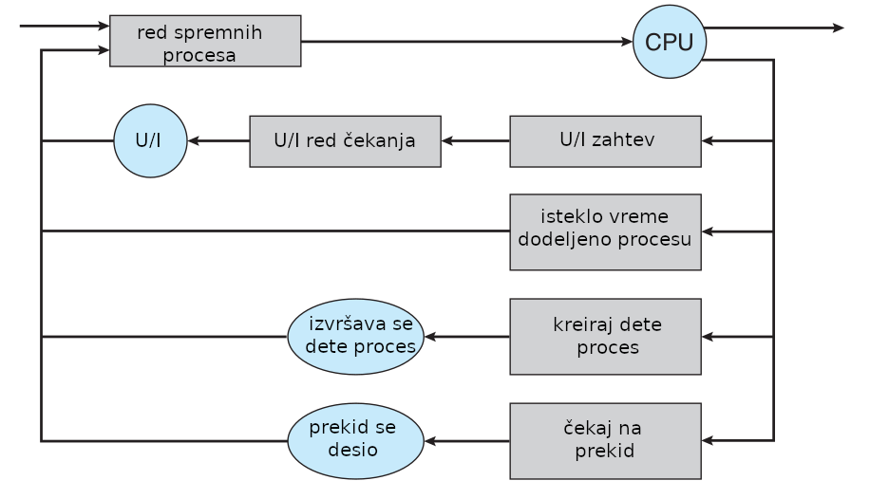
Dijagram čekanja

Slide 20
planeri
Tokom svog životnog veka proces migrira među različitim redovima raspoređivanja
Postupak odabira procesa iz reda procesa sprovodi odgovarajući planer
Ako postoji više procesa nego što ih se može izvršavati, višak procesa se prebacuje u masovnu memoriju (hard disk) gde se čuvaju za kasnije izvršavanje
Dugoročni planer bira procese izv ovog skupa i učitava ih u memoriju
Kratkoročni (CPU) planer bira između spremnih procesa i dodeljuje CPU jednom od njih
2

Slide 21
Kratkoročni I dugoročni planer
Ključna razlika dva planera je u učestanosti izvršavanja:
  kratkoročni mora veoma često birati novi proces i mora biti izuzetno brz (~ms)
  Dugoročni planer se izvršava mnogo ređe i on kontroliše stepen multi-programiranja (broj procesa u memoriji)
Za stabilan stepen multiprogramiranja, prosečna stopa stvaranja procesa mora biti jednaka prosečnoj stopi terminiranja
Tada će se dugoročni planer pozvati samo kada se proces terminira

Slide 22
Tipovi procesa
Uopšteno, većina procesa može se opisati kao U/I kontrolisan ili CPU kontrolisan proces (I/O bound i CPU bound)
U/I kontrolisan proces je onaj koji troši više svog vremena radeći sa ulazno/izlaznim uređajima, nego što troši na računanje
Proces koji je CPU kontrolisan, nasuprot tome, generiše U/I zahteve retko, koristeći više svog vremena radeći računanja

Slide 23
Tipovi procesa
Važno je da dugoročni planer izabere dobru mešavinu U/I konrolisanih i CPU kontrolisanih procesa
Ako su svi procesi odabrani od strane dugoročnog planera U/I kontrolisani, red spremnih procesa će gotovo uvek biti prazan, a kratkoročni planer će imati malo posla
Ako su svi procesi CPU kontrolisani, red čekanja za U/I gotovo uvek će biti prazan, uređaji će ostati neiskorišćeni, a sistem će ponovo biti neuravnotežen
Sistem sa najboljim performansama imaće, dakle, kombinaciju procesa CPU kontrolisani i U/I kontrolisani

Slide 24
Srednjeročno raspoređivanje
Neki multitasking operativni sistemi uvode ovo dodatno raspoređivanje
Ideja je da ponekad može biti korisno uklanjanje procesa iz memorije kako bi se smanjio stepen multi-programiranja
Kasnije se proces može ponovo vratiti u memoriju, a njegovo izvršavanje nastaviti gde se prethodno stalo
Ova šema naziva se zamena (swapping)

Slide 25

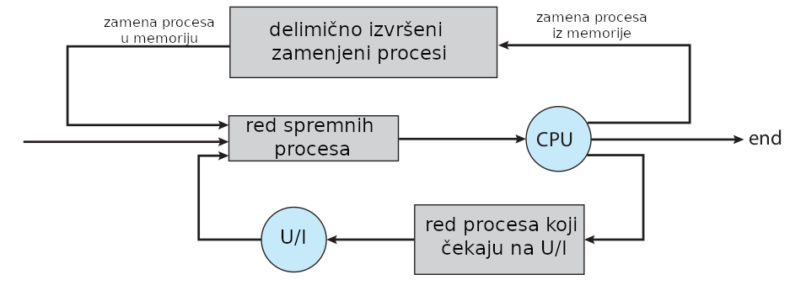
Zamena (SWAPPING)
Proces se zamenjuje iz memorije i kasnije vraća u memoriju od strane srednjeročnog planera
Zamena može biti potrebna kako bi se poboljšala kombinacija procesa (U/I i CPU kontrolisani)
Takođe, zamena se može vršiti i jer je došlo do promene u zahtevima za memorijskim resursima, te se popunila dostupna memorija

Slide 26
Zamena konteksta
Prekidi ili sistemski pozivi uzrokuju da operativni sistem oduzme CPU procesu koji se trenutno izvršava i pokrene kernel rutinu
Kada dođe do prekida (ili sistemskog poziva), sistem treba da sačuva trenutni kontekst procesa koji se izvršava na CPU-u, kako bi mogao kasnije da nastavi sa njegovim izvršavanjem
Kontekst procesa je predstavljen u kontrolnom bloku procesa (PCB): uključuje vrednost registara CPU, stanje procesa i informacije o upravljanju memorijom

Slide 27
Zamena konteksta
Međutim, nakon obrade prekida ili sistemskog poziva, nije nužno da kratkoročni (CPU) planer, vrati CPU prethodno prekinutom procesu
Prebacivanje CPU-a drugom procesu zahteva čuvanje stanja trenutnog procesa i rekonstruisanje stanja drugog procesa
Ovaj postupak je poznat kao zamena konteksta
Iako neophodno, vreme zamene konteksta je uzaludno iskorišćeno vreme u sistemu, jer se on ne korisni efikasno tokom zamene

Slide 28
Vreme Zamene konteksta
Što je OS složeniji, veća je količina posla koju treba uraditi tokom zamene konteksta
Na primer, adresni prostor tekućeg procesa mora biti sačuvan zbog upravljanja memorijom
Kako će se sačuvati adresni prostor i koja količina posla je potrebna za to, zavisi od načina upravljanja memorijom u OS-u

Slide 29
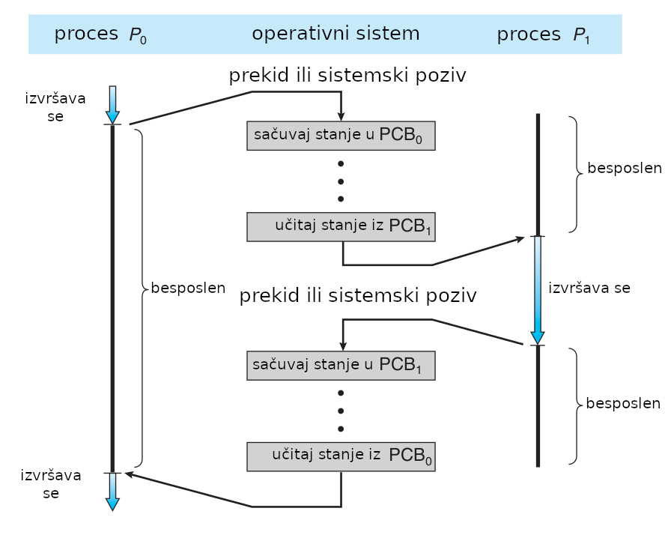
Zamena konteksta

Slide 30
Kreiranje I terminiranje procesa
Tokom izvršavanja proces može stvoriti mnoštvo novih procesa
Proces koji kreira proces zove se roditelj proces, a kreiran proces dete proces
Stablo procesa nastaje na ovaj način
Većina OS-a identifikuje procese prema jedinstvenom identifikatoru procesa (pid – process id)
3

Slide 31
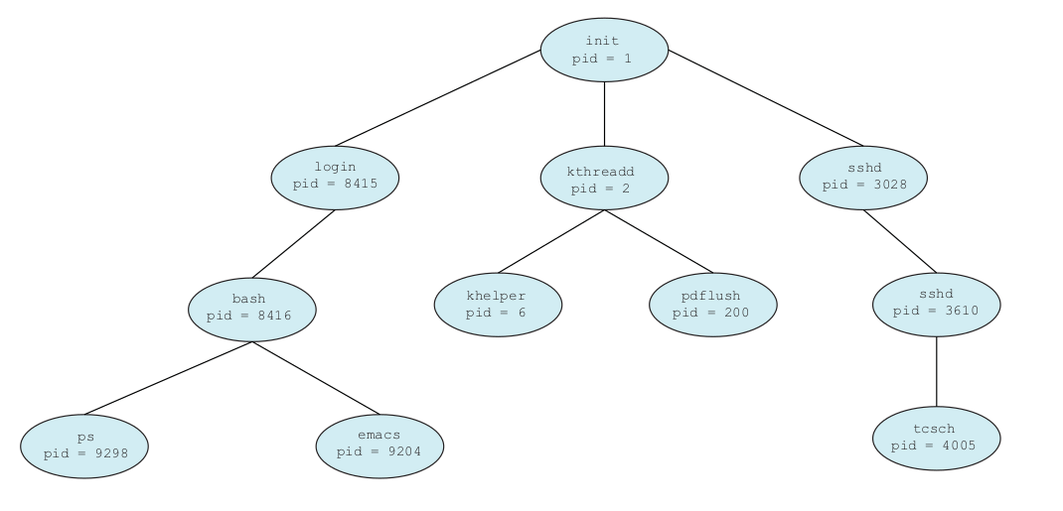
Stablo procesa na linuxu
Init proces uvek ima pid 1
Nakon pokretanja sistema init kreira mnogobrojne korisničke procese
Kthreadd je odgovoran za stvaranje novih procesa koji izvršavaju zadatke u ime kernela
Sshd je odgovoran za upravljanje klijentima preko ssh

Slide 32
Nakon kreiranja procesa
Kada proces kreira novi proces postoje dva scenarija za nastavak:
  Roditelj proces nastavlja da se izvršava u paraleli sa kreiranim procesom
  Roditelj proces čeka dok se neki ili sva deca procesi ne terminiraju
Takođe, postoje dve mogućnosti u vezi sa adresnim prostorom kreiranog procesa:
  Dete proces je duplikat roditeljskog procesa (koristi isti program i podatke kao i roditelj)
  Dete proces ima novi program koji koristi i koji je učitan u njega

Slide 33
kreiranja procesa u LInUx OS-u
Novi proces se stvara sistemskim pozivom fork()
Novi proces se sastoji od kopije adresnog prostora originalnog procesa, što omogućava roditelj procesu da lako komunicira sa procesom detetom
Oba procesa nastavljaju izvršavanje sa instrukcijom koja sledi nakon fork() sa jednom razlikom: povratni kod sistemskog poziva fork će biti 0 kod dete procesa, a ne-nulta vrednost (zapravo PID novo kreiranog dete procesa) kod roditelj procesa

Slide 34
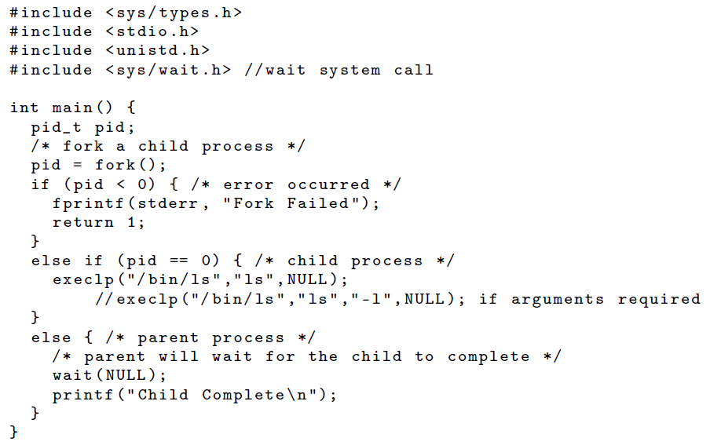
kreiranjE procesa u LInUx OS-u

Slide 35
NAKON kreiranja procesa – EXEC()
Jedan od procesa će, tipično, koristiti sistemski poziv exec() u cilju zamene memorijskog prostora procesa novim programom
Exec() sistemski poziv učitava binarnu datoteku u memoriju (prepisujući memorijski sadržaj programa koji je pozvao sistemski poziv) i započinje njegovo izvršavanje
Ovo omogućava inicijalnu komunikaciju dva procesa nakon čega svaki nastavlja svojim putem
Budući da poziv exec() prepisuje adresni prostor procesa novim programom, poziv exec() ne vraća kontrolu nazad, osim ako se ne dogodi greška

Slide 36
SISTemski poziv wait()
Roditelj proces može stvoriti više dece na ovaj način, i svaki od dece procesa može da stvara nove procese
Ako više nema šta da radi dok se dete izvršava, roditelj može da pozove sistemski poziv wait(), kako bi sam sebe uklonio iz reda spremnih procesa do terminiranja deteta procesa
Tada će roditelj proces biti u stanju čekanja sve dok se ne terminira dete proces, nakon čega će se ponovo vratiti u red spremnih procesa

Slide 37
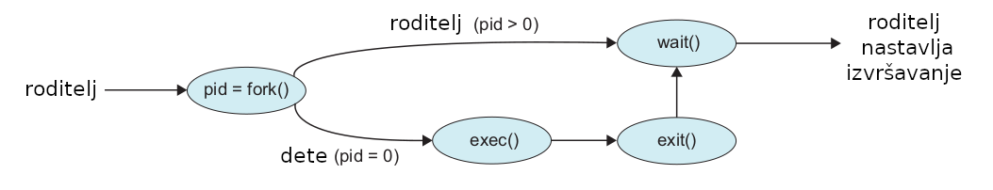
Primer kreiranja novog procesa

Slide 38

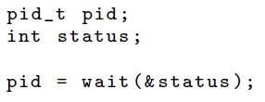
Terminiranje procesa
Proces se završava kada završi izvršavanje svoje poslednje instrukcije i zatraži od operativnog sistema da ga izbriše korišćenjem exit() sistemskog poziva
Proces može vratiti statusnu vrednost svom roditelj procesu koji će tu vrednost dobiti pozivanjem sistemskog poziva wait()
Operativni sistem oslobađa (dealocira) sve resurse procesa - uključujući fizičku i virtualnu memoriju, otvorene datoteke i U/I bafere

Slide 39
Terminiranje procesa … nastavak
Samo roditelj proces može terminirati proces u sledećim situacijama:
  Dete proces je prekoračilo sa upotrebom nekih resursa koji su mu dodeljeni (Da bi utvrdio da li se ovo dogodilo, roditelj mora imati mehanizam za inspekciju stanja svoje dece-procesa)
  Zadatak dodeljen detetu više nije potreban da se izvršava
  Roditelj proces se terminira, a operativni sistem ne dozvoljava detetu-procesu da nastavi ako je roditelj terminiran

Slide 40
Terminiranje procesa … nastavak
Iako se resursi dete procesa dealociraju i vraćaju OS-u prilikom terminiranja, tek kada roditelj pozove wait unos u tabeli procesa će se ukloniti
Zombi proces je proces koji je terminiran a njegov roditelj nije pozvao wait()
Napušteni proces (orphan) nastaje kada se roditelj terminira pre nego što se deca procesi terminiraju
Linux ovaj problem rešava dodeljivanjem novog roditelj procesa (init) koji periodično poziva wait

Slide 41
Interprocesna komunikacija (IPC)
Procesi nezavisni ili kooperativni (oni koji međusobno sarađuju)
Kooperativni procesi mogu biti interesantni zbog:
  Deljenje informacija: Pošto je nekoliko korisnika možda zainteresovano za isti podatak (na primer, deljenu datoteku), moramo obezbediti okruženje koje će omogućiti istovremeni pristup takvim informacijama
  Ubrzano računanje: Ako želimo da se određeni zadatak brže izvrši, moramo ga razdvojiti na podzadatke, od kojih će se svaki izvršavati paralelno sa ostalim. Primetite da se takvo ubrzanje može postići samo ako računar ima više jezgara koji mogu da se koriste za obradu
  Modularnost: Često je efikasnije konstruisati sistem na modularan način, deleći sistemske funkcije na odvojene procese ili niti
  Pogodnost: Svaki pojedinačni korisnik može raditi na višestrukim zadacima, koji su na neki način funkcionalno povezani, u isto vreme
4

Slide 42
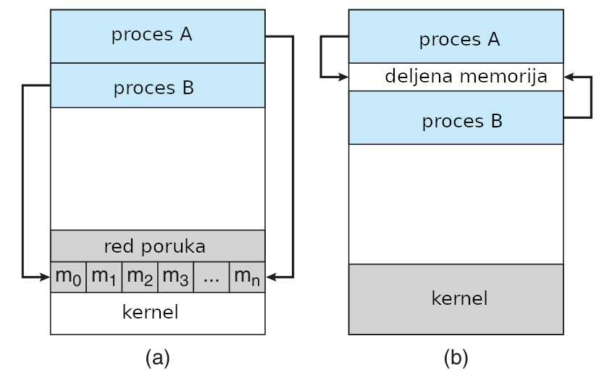
Interprocesna komunikacija (IPC)
Dva osnovna modela IPC:
  Deljena memorija (shared memory)
  Prenošenje poruka (message passing)
Prenošenje poruka za manje količine podataka i u distribuiranim sistemima
Deljena memorija brža

Slide 43
Deljena memorija
Oblast deljene memorije nalazi se u memorijskom prostoru procesa koji kreira deljenu memoriju
Ostali procesi moraju pripojiti ovu oblast svom adresnom prostoru
Nakon kreiranja, struktura podataka i lokacija određeni su ovim procesima i nisu pod kontrolom OS-a. Procesi takođe moraju da obezbede da ne pristupaju deljenoj memoriji istovremeno jer to nije uloga OS-a

Slide 44
Proizvođač potrošač
Uobičajena paradigma kod kooperativnih procesa
Metafora za klijent server paradigmu, gde je server proizvođač a klijent potrošač
Jedno rešenje koristi deljenu memoriju:
  Bafer koji popunjava proizvođač a troši potrošač
  Proizvođač proizvodi jedan, dok potrošač troši drugi podatak
  Neophodna je sinhronizacija proizvođača i potrošača

Slide 45
Ograničeni bafer
Fiksna veličina bafera
Potrošač mora sačekati ukoliko je bafer prazan, a proizvođač mora da sačeka ako je bafer pun
Pogledajmo primer kako se ograničeni bafer ilustruje IPC koristeći deljenu memoriju

Slide 46
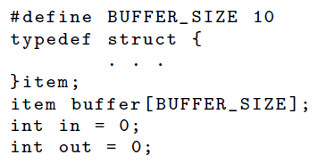


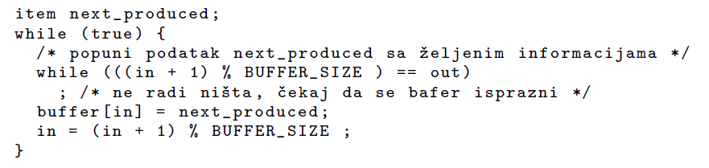
Primer (zajednička struktura I proizvođač)
Bafer prazan Bafer pun

Slide 47
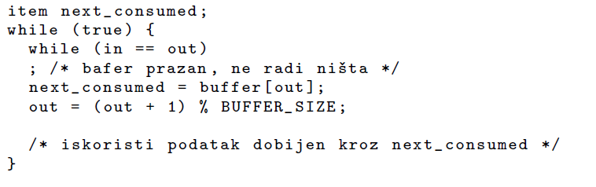
Primer (zajednička struktura I potrošač)

Slide 48
Prenošenje poruka
Kod deljene memorije, kooperativni procesi dele region memorije i sav kod za pristup i manipulisanje zajedničkom memorijom mora biti napisan od strane programera
Ovo nije slučaj kod prenošenja poruka, koje je posebno korisno u distribuiranim okruženjima gde se komunicirajući procesi nalaze na različitim računarima u okviru mreže
Najmanje dve operacije:
  Pošalji (send) poruku
  Primi (Receive) poruku
4
5

Slide 49
Metode za logičku implementaciju
Evo nekoliko metoda za logičku implementaciju veze i operacije send()/receive():
  Direktna ili indirektna komunikacija
  Sinhrona ili asinhrona komunikacija
  Automatsko ili eksplicitno baferovanje

Slide 50
Direktna komunikacija
Svaki proces koji želi komunicirati mora izričito imenovati bilo primaoca, bilo pošiljaoca sa kojim planira da komunicira
U ovom modelu komunikacije, primitive za slanje i prijem su definisane kao:
  send(P, poruka) - Pošalji poruku za proces P;
  receive(K, poruka) - Primi poruku od procesa K
Karakteristike komunikacione veze u ovom slučaju:
  Veza se uspostavlja automatski između svakog para procesa koji žele komunicirati
  Procesi moraju da znaju samo identitet drugog da bi mogli komunicirati
  Veza povezuje tačno dva procesa
  Između svakog para procesa postoji tačno jedna veza

Slide 51
Varijanta Direktne komunikacije
Direktna komunikacija zahteva simetriju u adresiranju (i proces pošiljaoc i proces prijemnik moraju imenovati onog drugog da bi mogli komunicirati)
Varijanta koristi asimetriju u adresiranju gde samo pošiljalac imenuje primaoca, dok primalac nije dužan da imenuje pošiljaoca:
  send(P, poruka) - Pošalji poruku procesu P
  receive (id, poruka) - Primi poruku od bilo kojeg procesa, promenjiva id će biti postavljena na ime procesa od koga je poruka primljena

Slide 52
InDirektna komunikacija
Mana kod obe varijante je korišćenje identifikatora procesa, jer promena identifikatora procesa obavezno zahteva ažuriranje referenci kod svih ostalih procesa
Kod indirektne komunikacije poruke se šalju i primaju iz poštanskih sandučića (mailbox)
Svako poštansko sanduče ima jedinstvenu identifikaciju na nivou sistema (na primer, redovi poruka (message queues) u Linux operativnom sistemu koriste celobrojnu vrednost za identifikaciju poštanskog sandučeta)

Slide 53
InDirektna komunikacija..nastavak
Proces može da komunicira sa drugim procesom preko više različitih poštanskih sandučića, ali dva procesa mogu komunicirati samo ako imaju deljeno poštansko sanduče
Primitive za slanje i prijem, ovde su definisane na sledeći način:
  send(A, poruka) - Pošalji poruku u poštansko sanduče A
  receive(A, poruka) - Primi poruku iz poštanskog sandučeta A

Slide 54
InDirektna komunikacija..nastavak
U ovoj šemi, komunikaciona veza ima sledeća svojstva:
  Uspostavlja se veza između para procesa samo ako oba člana para imaju zajedničko poštansko sanduče
  Veza može povezivati više od dva procesa
  Između svakog para procesa koji komuniciraju može postojati više različitih veza, pri čemu svaka veza odgovara jednom poštanskom sandučiću

Slide 55
Proces kao vlasnik poštanskog sandučeta
Poštansko sanduče može biti u vlasništvu bilo procesa bilo operativnog sistema
Ako je poštanski sandučić u vlasništvu procesa (poštanski sandučić je deo adresnog prostora procesa), tada razlikujemo vlasnika (koji može samo primati poruke putem ovog poštanskog sandučeta) i korisnika(koji može samo slati poruke do poštanskog sandučeta)
Pošto svaki poštanski sandučić ima jedinstvenog vlasnika, ne može doći do nesporazuma u vezi sa procesom koji treba da primi poruku poslatu u ovaj poštanski sandučić
Kada se proces koji je vlasnik poštanskog sandučeta terminira, poštansko sanduče nije više dostupno i svaki proces koji naknadno pošalje poruku ovom poštanskom sandučetu mora biti obavešten o tome

Slide 56
OS kao vlasnik poštanskog sandučeta
Suprotno tome, poštansko sanduče koje je u vlasništvu operativnog sistema je nezavisno i nije vezano ni za jedan određeni proces. Operativni sistem tada mora da obezbedi mehanizam koji procesu omogućava sledeće:
  Kreiranje novog poštanskog sandučeta
  Slanje i primanje poruka preko poštanskog sandučeta
  Brisanje poštanskog sandučeta
Proces koji kreira novo poštansko sanduče je podrazumevano vlasnik tog poštanskog sandučeta
Inicijalno je vlasnik jedini proces koji može primati poruke putem ovog poštanskog sandučeta, međutim, privilegija vlasništva i primanja poruka može se preneti na druge procese putem odgovarajućih sistemskih poziva

Slide 57
sinhronizacija
Komunikacija između procesa odvija se korišćenjem primitiva send() i receive(), ali postoje različite mogućnosti dizajniranja i implementacije svake od primitiva
Slanje poruka može biti ili blokirajuće ili neblokirajuće - takođe poznato kao sinhrono i asinhrono:
  Blokirajuće slanje: Proces pošiljalac je blokiran dok poruka ne bude primljena od strane prijemnog procesa ili poštanskog sandučeta
  Neblokirajuće slanje: Proces pošiljalac šalje poruku i nastavlja sa radom
  Blokirajući prijem: Proces primalac blokira dok nije dostupna poruka
  Neblokirajući prijem: Proces primalac preuzima pristiglu poruku ili dobija informaciju da ona nije pristigla

Slide 58
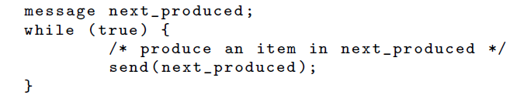
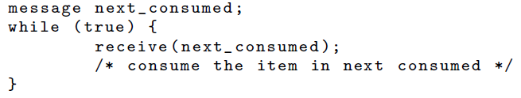
Blokirajući prijem I slanje
Zove se sastanak (randevouz) između primaoca i pošiljaoca
Obezbeđuje trivijalno rešenje proizvođač-potrošač problema
Proizvođač samo poziva blokirajuće slanje i čeka da se poruka isporuči
Potrošač samo poziva prijem i blokira se dok poruka nije dostupna

Slide 59
baferovanje
Bez obzira da li je komunikacija direktna ili indirektna, poruke koje se razmenjuju između komunicirajućih procesa nalaze se u redu čekanja, koji se mogu implementirati na tri načina:
  Nulti kapacitet: Red čekanja ima maksimalnu dužinu nula - na taj način, veza ne može da čuva nijednu poruku u okviru sebe. U ovom slučaju, pošiljalac se mora blokirati dok primalac ne primi poruku
  Ograničeni kapacitet: Red ima konačnu dužinu n. Na taj način, najviše n poruka može da boravi u njemu. Ako red poruka nije ispunjen prilikom slanja nove poruke, poruka se postavlja u red (ili je poruka kopirana ili se kopira pokazivač na poruku), a pošiljalac može nastaviti sa svojim izvršavanjem bez čekanja. Međutim, ako je red poruka popunjen, pošiljalac se mora blokirati dok u redu čekanja nije dostupan prostor
  Neograničeni kapacitet: Dužina reda poruka je potencijalno beskonačna - na taj način, bilo koji broj poruka može da čeka u njemu. Pošiljalac se nikad ne blokira
Implementacija sa redom poruka nultog kapaciteta se ponekad naziva sistem poruka bez baferovanja, dok se ostale implementacije nazivaju sistem sa automatskim baferovanjem

Slide 60
Klijent/server sistemi
Obe prethodne tehnike mogu biti korišćene u cilju komunikacije u server/klijent sistemima
Ovde ćemo pomenuti i druge strategije koje se koriste u tu svrhu:
  Utičnice (sockets)
  Poziv udaljenih procedura (Remote Procedure Calls)
  Cevi (pipes)
6

Slide 61
utičnice
Par procesa koji komunicira preko mreže koristi par utičnica, po jedan za svaki proces
Utičnica je određena IP adresom povezanom sa brojem porta
Svi portovi ispod 1024 su poznati i standardni (FTP 21, SSH 22, HTTP 80, ...)
Portovi na klijentskoj i serverskoj mašini ne moraju biti isti

Slide 62
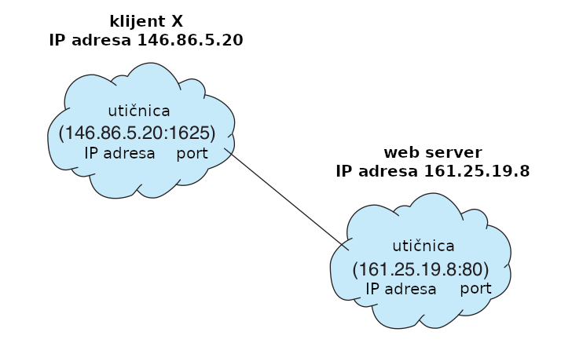
utičnice

Slide 63
utičnice
Paketi putuju između računara i isporučuju se odgovarajućem procesu na osnovu odredišnog porta
To znači da više procesa može da egzistira na istoj mašini i da svaki koristi svoju utičnicu kako bi komunicirao sa udaljenom mašinom
Veze moraju biti jedinstvene: ako bi drugi proces na mašini X želeo da uspostavi vezu sa istim web serverom, morao bi koristiti port koji nije 1625
Ilustrovaćemo primer rada sa utičnicama na Java programskom jeziku

Slide 64
Java utičnice
Java nudi tri vrste utičnica:
  Orijentisane konekcijom (TCP) - klasa Socket
  Bez konekcije (UDP) - klasa DatagramSocket
  Slanje podataka ka više primalaca – klasa MulticastSocket
Primer koji gledamo opisuje server datuma koji koristi TCP
Klijentima je omogućeno da zatraže trenutni datum i vreme od servera

Slide 65
Poziv udaljenih procedura (RPC)
Jedan od najčešćih oblika izvršavanja udaljenih servisa
Omogućava povezivanje između sistema korišćenjem mrežnih konekcija
Obzirom na to, moramo koristiti komunikaciju zasnovanu na porukama
Poruke u RPC su dobro struktuirane, a ne samo paketi podataka
Poruka (sa identifikatorom funkcije i parametrima) se upućuje RPC demonu koji osluškuje određeni port, funkcija se izvršava i vraća rezultat nazad procesu koji je zahtevao RPC u zasebnoj poruci

Slide 66
Komunikacija putem posrednika
Dva posrednika (stub) za svaki RPC komuniciraju jedan sa drugim, a jedan sa klijentom (misli da poziva server), drugi sa serverom (misli da je pozvan od strane klijenta)
Posredniku su prosleđeni parametri od strane klijenta, on locira port na serveru i organizuje parametre (prilagođava ih za slanje preko mreže)
Posrednik zatim šalje poruku serverskom posredniku
Povratne vrednosti se šalju na isti način u obrnutom smeru
Little Endian vs Big Endian vs XDR (eXternal Data Representation)

Slide 67
Semantika RPC poziva
Pozivi lokalnih procedura ne uspevaju samo u ekstremnim okolnostima, ali RPC može da ne uspe ili da se duplicira i izvrši više nego jednom (mreža)
Rešenje se odnosi na osiguravanje OS da se pozivi izvrše "tačno jednom" umesto "najviše jednom", što je teže implementirati u RPC, u odnosu na lokalne
"Najviše jednom" se može implementirati dodavanjem vremenske oznake u svakoj poruci – server čuva istoriju svih vremenskih oznaka poruka koje je odradio, tako da se dolazne poruke koje imaju prepoznatu vremensku oznaku u listi odrađenih poruka jednostavno ignorišu

Slide 68
Semantika RPC poziva
Kod "najviše jednom" klijent može poslati poruku jednom ili više puta i biti uveren da će ona biti izvršena samo jednom
Za "tačno jednom" moramo ukloniti rizik da server nikada neće primiti zahtev
Da bi se to omogućilo, pored "najviše jednom" server mora potvrditi klijentu da je RPC poziv primljen i izvršen korišćenjem ACK (Acknowledge) poruka
Klijent tada šalje RPC zahtev sve dok ne dobije ACK potvrdu od servera

Slide 69
Broj porta na serveru?
Kod poziva lokalne procedure, ime procedure se zamenjuje memorijskom adresom na kojoj počinje procedura
Kako da klijent zna port na kojem treba da se obrati serveru?
Uobičajena su dva pristupa:
  Fiksna adresa porta, RPC poziv je dobija u trenutku kompajliranja
  Dinamičko povezivanje pomoću randevouz mehanizma gde OS obezbeđuje randevouz demon (zove se i matchmaker) na fiksnom RPC portu. Klijent šalje poruku sa imenom RPC procedure ka njemu zahtevajući broj porta za RPC koji želi da izvrši

Slide 70
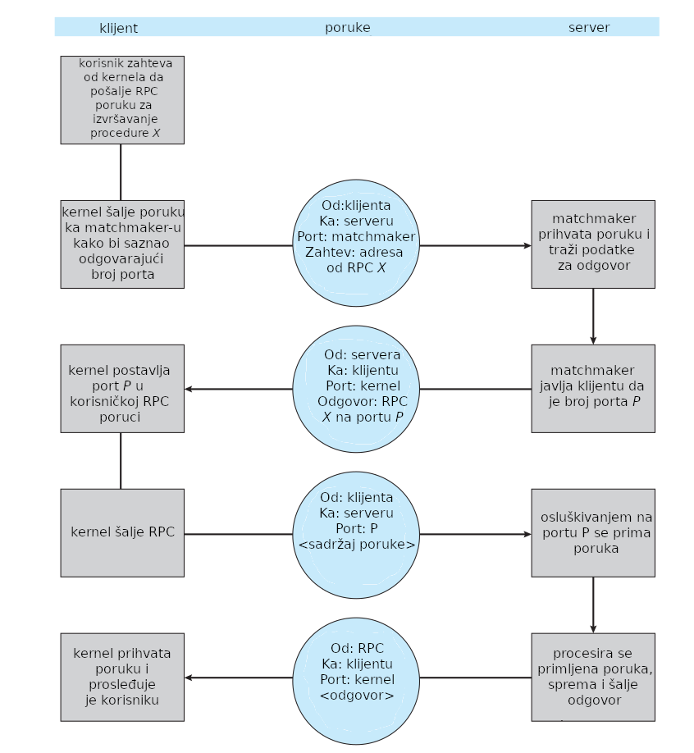
Broj porta na serveru?

Slide 71
Cevi (pipes)
Cev je komunikacioni kanal koji omogućava komunikaciju između dva procesa
Cevi pružaju jedan od jednostavnijih načina za komunikaciju, iako imaju i određena ograničenja
U implementaciji cevi moraju se uzeti u obzir četiri pitanja:
  Da li cev omogućava dvosmernu komunikaciju ili je komunikacija jednosmerna?
  Ako je dvosmerna komunikacija dozvoljena, da li je half-duplex (podaci se mogu slati samo u jednom smeru u datom trenutku) ili full-duplex(podaci mogu da se šalju u oba smera istovremeno)?
  Mora li postojati odnos (poput roditelja i deteta) između komunikacionih procesa?
  Mogu li cevi komunicirati preko mreže ili moraju komunikacioni procesi da se nalaze na istoj mašini?

Slide 72
Neimenovane (obične) Cevi
Omogućavaju komunikaciju dva procesa na standardni proizvođač - potrošač način: proizvođač podatka upisuje na jedan kraj cevi (kraj za „upis“), a potrošač podatka čita s drugog kraja (kraj za „čitanje“)
Omogućuju samo jednosmernu komunikaciju, za dvosmernu se moraju koristiti dve cevi
Zahtevaju odnos roditelj dete – mogu se koristiti samo za komunikaciju između procesa na istoj fizičkoj mašini
Pogledaćemo konstrukciju i korišćenje običnih cevi na Linux OS-u

Slide 73
imenovane Cevi (named pipes)
Obične cevi postoje samo dok procesi komuniciraju međusobno
Imenovane cevi pružaju mnogo moćniji mehanizam komunikacije: komunikacija može biti dvosmerna i nije potreban roditelj-dete odnos između procesa koji komuniciraju
Imenovana cev postoji i nakon terminiranja procesa koji komuniciraju

Slide 74
Linux vs windows
U Linux-u
  cevi nazivaju i FIFO a jednom kreirane pojaviće se u fajl sistemu kao i bilo koja druga datoteka, sve dok se eksplicitno ne obrišu
  Omogućavaju dvosmernu komunikaciju ali samo kao polu-dupleks
  Procesi koji komuniciraju se moraju nalaziti na istoj mašini
U Windows-u:
  Dozvoljena je dupleks komunikacija, procesi mogu biti i na različitim mašinama
  Omogućava prenos struktuiranih podataka
7

